Slide 1
RECLAMO BECAS PROGRESAR

Slide 2
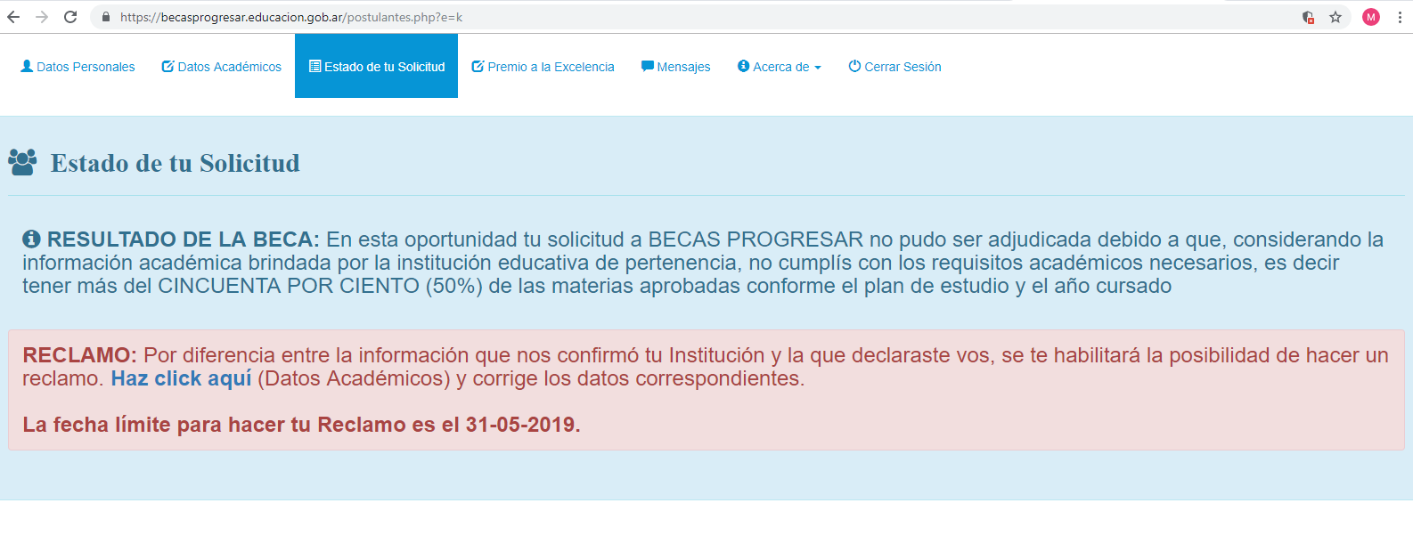
1 . Ingresar a ESTADO DE SOLICITUD, para iniciar el reclamo seleccionar “HAZ CLICK AQUÍ”.

Slide 3
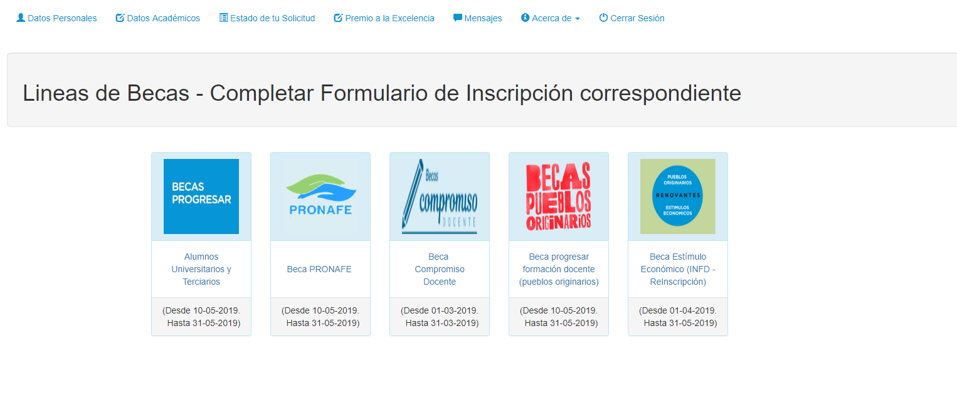
2 . Seleccionar la línea de beca que corresponda.
Es importante recordar que Compromiso Docente, y Beca Estimulo solo pueden completar las personas que tengan habilitado su USUARIO.

Slide 4
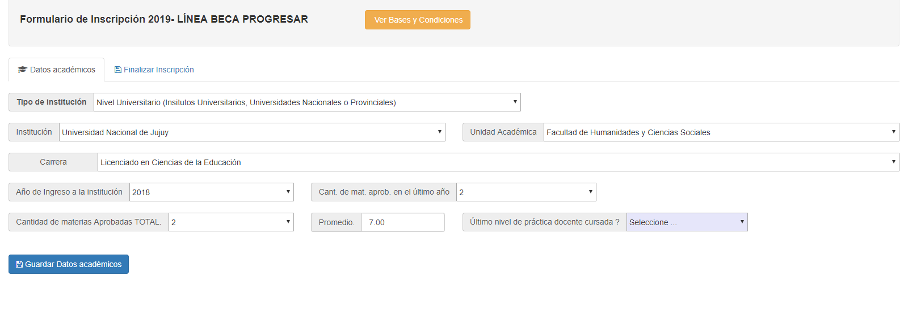
3 . Deberá completar nuevamente los datos académicos, luego hacer click en FINALIZAR INSCRIPCION.

Slide 5
4. Por ultimo, aceptar los términos y hacer click en CERRAR INSCRIPCION.
Podrá descargar el comprobante de RECLAMO en formato PDF.

